Slide 1

TRƯỜNG TIỂU HỌC PHÚC LỢI

Slide 2
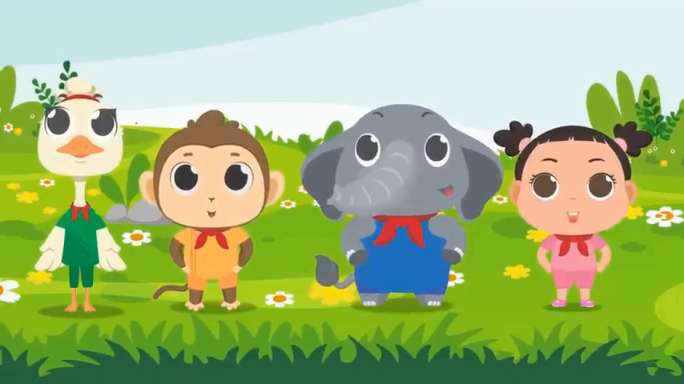

Slide 3


SGK
90,91
TIẾT 2

Slide 4



Slide 5
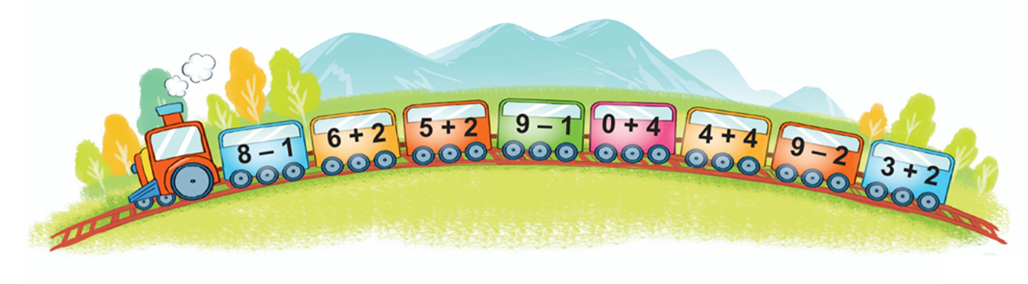
1
Những phép tính nào có kết quả bằng 8 ?

Slide 6
1
Những phép tính nào có kết quả bằng 8 ?
8 – 1 =
7
9 – 1 =
8
9 – 2 =
7
6 + 2 =
8
0 + 4 =
4
3 + 2 =
5
5 + 2 =
7
4 + 4 =
8
6 + 2 = 9 – 1 = 4 + 4 = 8

Slide 7
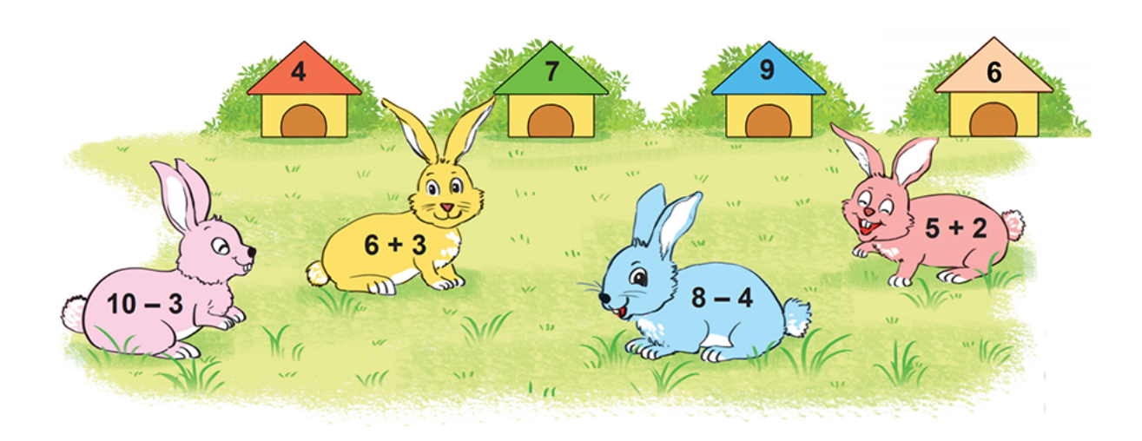
2
Mỗi chú thỏ sẽ vào chuồng có số là kết quả phép tính ghi trên chú thỏ đó. Hỏi chuồng nào sẽ có hai chú thỏ?

Slide 8
2
Mỗi chú thỏ sẽ vào chuồng có số là kết quả phép tính ghi trên chú thỏ đó. Hỏi chuồng nào sẽ có hai chú thỏ?
10 – 3 =
7
6 + 3 =
9
8 – 4 =
4
5 + 2 =
7
Chuồng 7 sẽ có hai chú thỏ.

Slide 9
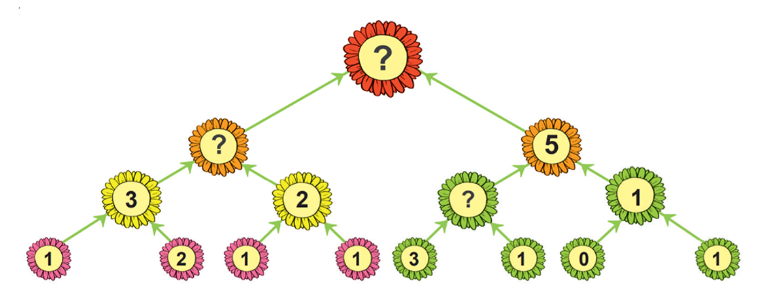
3
Số
?
10
?
5
5
?
?
?
4
1
3
?
?
2
1
2
1
1
3
1
0
1

Slide 10

4
>, <, =
?
4 + 3 6
7 – 2 7
?
>
?
<
7
5
8 10 – 2
=
?
8

Slide 11
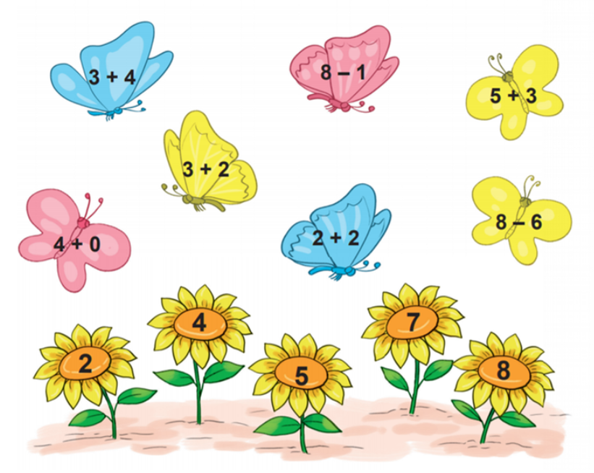
5
Bướm sẽ đậu vào bông hoa có số là kết quả phép tính trên cánh bướm.
3 + 4 =
7
3 + 2 =
5
2 + 2 =
4
5 + 3 =
8
4 + 0 =
4
8 – 6 =
2
8 – 1 =
7
Mỗi bông hoa có bao nhiêu bướm sẽ đậu?

Slide 12
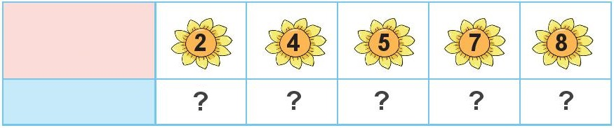
5
Bướm sẽ đậu vào bông hoa có số là kết quả phép tính trên cánh bướm.
Mỗi bông hoa có bao nhiêu bướm sẽ đậu?
7
7
8
5
4
2
4
Tên
bông hoa
Số bướm đậu
1
2
1
2
1

Slide 13


